Slide 1
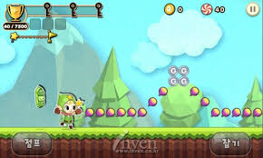
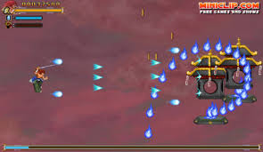

게임 컨셉
$$+$$
러닝
슈팅

Slide 2
개발 범위
내용 | 범위
플레이 화면 | 횡 스크롤
캐릭터 이동 | ↑,↓를 이용하여 위아래로 움직임
코인 | 코인의 위치를 난이도로 제작
캐릭터 공격 | SPACE 키를 이용하여 공격
Monster & Boss | 일정한 시간이 흐른 뒤 Monster와 Boss가 나타남
Monster & Boss AI | Monster & Boss 자동으로 움직임 구현
사운드 | 배경음악, 코인충돌, 스킬 발동 사운드
점수 | 코인을 획득한 점수와 Monster를 잡았을 경우 점수획득

Slide 3
개발 일정
주 | 내용 | 결과
1주차 | 리소스수집, 사운드 수집, 화면 구상 | (100%) 캐릭터 리소스 및 배경
2주차 | 캐릭터의 움직임 제작 | (100%) 캐릭터의 움직임 제작
3주차 | Map 장애물 제작 | (100%) coin 생성방식 제작
4주차 | 캐릭터의 움직임과 Map 장애물 충돌처리 및 발표 전 점검 | (100%) 모든 coin과 캐릭터의 충돌체크
5주차 | 프로젝트 2차 발표 제작 | (100%) ppt제작 & 발표영상제작
6주차 | 게임 진행 중간에 나오는 Monster 제작 | (!00%) monster3가지
7주차 | 캐릭터의 공격 제작 및 Monster와 캐릭터의 충돌처리 | (50%)캐릭터 공격제작 Monster 캐릭터공격 충돌처리 캐릭터 monster공격 충돌처리
8주차 | Boss 제작 및 충돌처리
9주차 | 사운드, 시작 화면 제작
10주차 | 프로젝트 최종 발표 준비 및 최종 점검

Slide 4
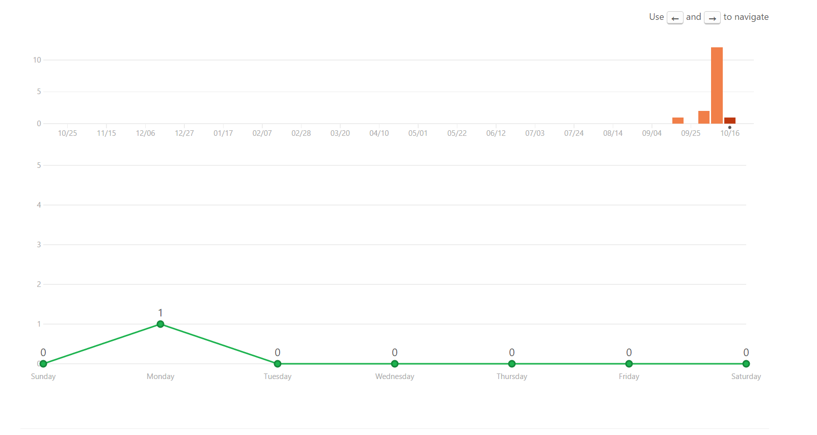
Github 커밋 통계

Slide 5
자체평가
평가항목 | 평가
발표자료에 포함할 내용을 다 포함 했는가? | A
게임 컨셉이 잘 표현되었는가? | A
개발 주요 요소를 정량적으로 제시하였는가? | A
개발 계획 대비 현재 진행 상황을 상세히 설명하였는가? | A
GIT 저장소에 커밋을 정기적으로 하였는가? | B
개발 계획에 계획한 만큼 구현을 하였는가? | A

